Slide 2

Opening
Zingen
Psalm 38:6
Bidden
Bijbellezen
Lukas 10:25-28
Notes:
Werkvorm
Als werkvorm voor deze Bijbelstudie is gekozen voor een gatentekst. Het doel is om de jongeren actief betrekken bij het lezen van dit gedeelte.
In het werkboekje staat het te lezen Bijbelgedeelte afgedrukt waarin de hieronder dikgedrukte woorden zijn weggelaten. Laat hen eerst zelf nadenken over wat er moet komen te staan in de rechthoekjes. Vervolgens leest u het gedeelte voor en controleren en verbeteren zij hun tekst.
Antwoorden
1 Troost, troost Mijn volk, zal ulieder God zeggen.
2 Spreekt naar het hart van Jeruzalem, en roept haar toe, dat haar strijd vervuld is, dat haar ongerechtigheid verzoend is, dat zij van de hand des HEEREN dubbel ontvangen heeft voor al haar zonden.
3 Een stem des roependen in de woestijn: Bereidt den weg des HEEREN, maakt recht in de wildernis een baan voor onzen God!
4 Alle dalen zullen verhoogd worden, en alle bergen en heuvelen zullen vernederd worden; en wat krom is, dat zal recht, en wat hobbelachtig is, dat zal tot een vallei gemaakt worden.
5 En de heerlijkheid des HEEREN zal geopenbaard worden; en alle vlees tegelijk zal zien, dat het de mond des HEEREN gesproken heeft.
6 Een stem zegt: Roept! En hij zegt: Wat zal ik roepen? Alle vlees is gras, en al zijn goedertierenheid als een bloem des velds.
7 Het gras verdort, de bloem valt af, als de Geest des HEEREN daarin blaast; voorwaar, het volk is gras.
8 Het gras verdort, de bloem valt af; maar het Woord onzes Gods bestaat in der eeuwigheid.

Slide 3

Bijbelstudie
1. Hoe denkt de wetgeleerde over zichzelf?
2. Hoe denkt Hij over de Heere Jezus?
3. Welke opdracht geeft de Heere Jezus aan de wetgeleerde?
4. Kan de wetgeleerde doen wat de Heere Jezus van hem vraagt?
5. Wat wil de Heere Jezus de wetgeleerde leren met deze opdracht?
6. Wat leer jij uit deze geschiedenis?
Notes:
Vragen
Verdeel de groep in kleine groepjes van 3 of 4 personen.
Laat ieder voor zich de vragen beantwoorden.
Reserveer hier 5 a 10 minuten voor.
Laat hen nu hun boekje, of vel papier, doorgeven aan hun buurman of buurvrouw.
Die schrijft daar een reactie op.
Herhaal dit met de derde persoon in de groep.
Laat hen met zijn drieën bespreken wat hun uiteindelijke antwoorden zijn.
Bespreek plenair de antwoorden.
Extra vragen
Herken je bij jezelf dezelfde ongehoorzaamheid als het volk heeft?
Wat is echte troost volgens dit gedeelte?
Hoe kun jij die troost krijgen?
Wat is het verschil met de troost van de binnenkomer, of is er geen verschil?

Slide 4

Binnenkomer

Slide 5
Doelen
Ik weet dat ik God lief moet hebben met heel mijn hart, met heel mijn ziel, met al mijn kracht en met heel mijn verstand en ik weet dat ik mijn naaste lief moet hebben als mijzelf.
Ik besef dat ik uit mijzelf nooit zal kunnen voldoen aan wat God van mij eist.
Ik kan mijn doen en laten naast Gods wet houden, dan ontdek ik hoeveel zonde ik doe en dat ik die wet niet kan houden.

Slide 6
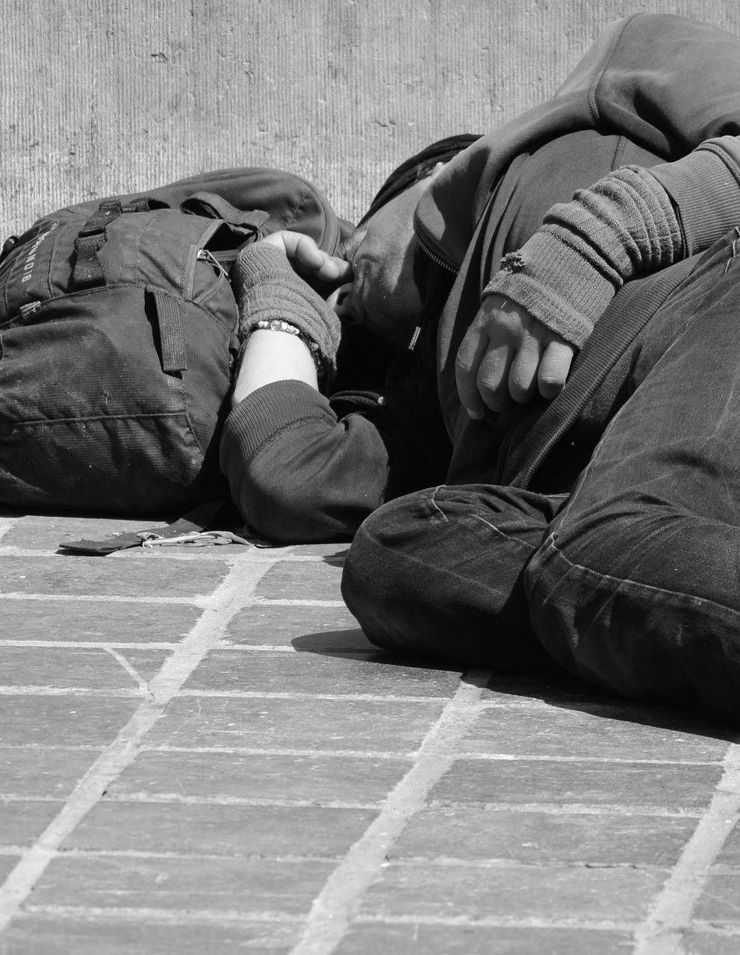
Begrip: Ellende
Wat betekent ellende?
Begrip: Ellende
Notes:
Ellende betekent dat wij God niet liefhebben en dienen.
Ellende
Hier kan ingegaan worden op het verschil tussen niet willen en niet kunnen liefhebben en dienen van God.

Slide 7
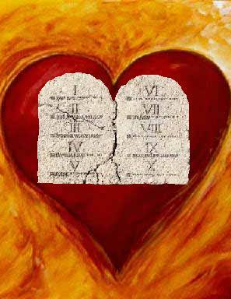
Begrip: Wet van God
Hoe leren wij wat de ellende is?
Wat kan je met een spiegel doen?
Begrip: Wet van God
Notes:
Uit de wet van God.
Jezelf vergelijken, zo kunnen we ook kijken in de spiegel van Gods wet.

Slide 8

Begrip: Licht
Hoe kan je de spiegel van Gods wet kijken?
Begrip: Licht
Notes:
Alleen als je je ogen open hebt en je licht ziet, dit moet de Heilige Geest geven, dan zie je wie je bent.
Licht
Wanneer de alternatieve binnenkomer is gebruikt, kan hier als volgt op verder gegaan worden.
Het beeld van de spiegel kunt u terug laten komen bij het derde begrip: Licht.
Vraag iemand om zijn ogen dicht te doen en vervolgens in de spiegel te “kijken”.
Vervolgens even het licht uit en dezelfde vraag.
Zo is er ook Licht (de Heilige Geest) nodig om in de spiegel van de wet te kijken.

Slide 9
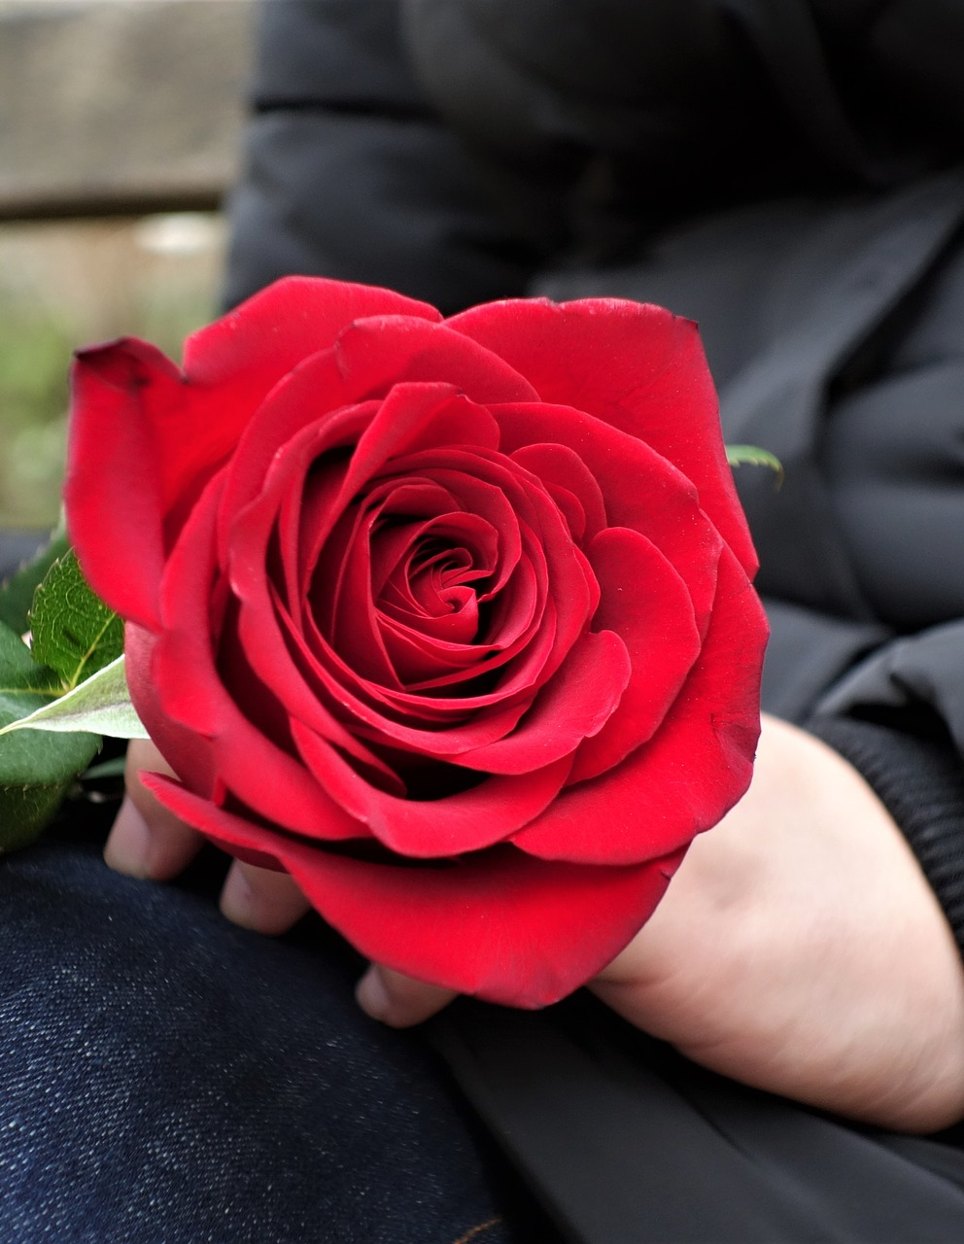
Begrip: Liefde tot God en de naaste
Wat vraagt God van ons?
Begrip: Liefde tot God en de naaste
Notes:
Om God en onze naaste voor 100% lief te hebben.

Slide 10
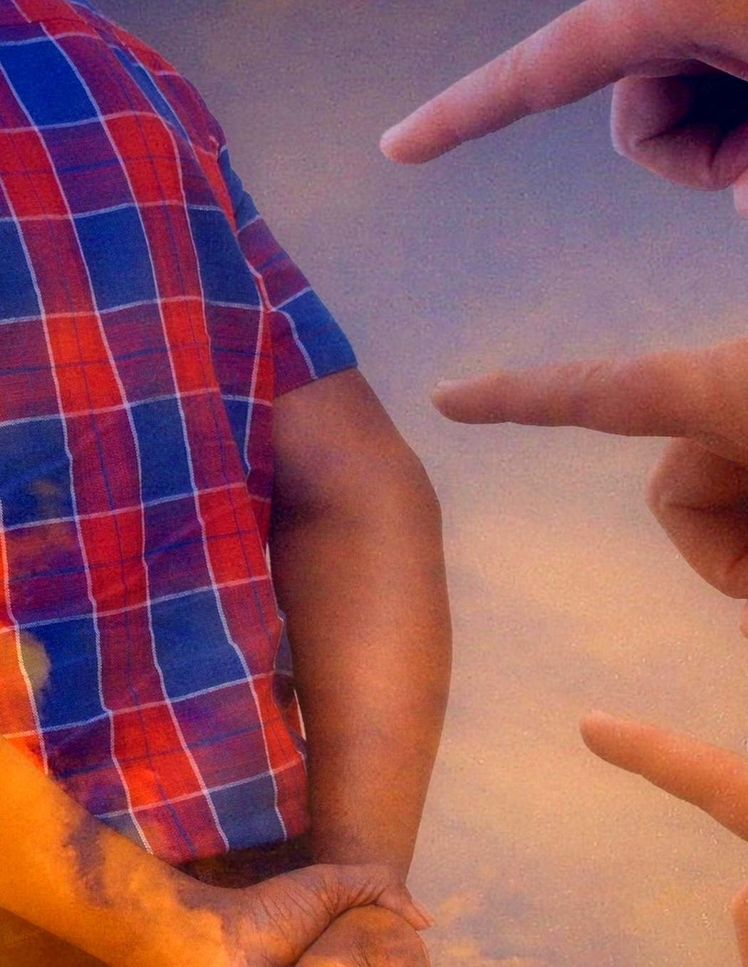
Begrip: Haat
Leg het beeld van de handrem uit.
Wat leert de Bijbel ons als we God niet liefhebben?
Begrip: Haat
Notes:
God houdt de handrem er bij ons op, zodat we voor veel zonden bewaard blijven.
Als we God niet liefhebben; haten we God.

Slide 11
Samenvatting
De ergste ellende is dat wij God niet dienen.
In de spiegel van Gods wet zien we door de Heilige Geest wie we zijn.
Samenvatting van de wet is 100% liefde tot God en de naaste
We willen God alleen haten.

Slide 12

Huiswerk volgende keer

Slide 13
Verwerkingsopdracht
Wat vind jij van de opmerking wat als je God niet lief hebt dat je Hem haat?
Praat er over in tweetallen en schrijf je antwoord op bij de aantekeningen op pagina 25.
Deel het met de grote groep.
Notes:
Geef voor deze opdracht 3 minuten de tijd.

Slide 14

Stelling
Stelling I: Als je merkt dat je zelf tot alle zonde in staat bent, kun je niet meer neerkijken op andere mensen die zondigen.
Stelling II: Als je op school een 6 haalt, is dat voldoende. Voor de Heere is alleen een 10 goed genoeg.
Stelling
Notes:
Eventueel kunnen de volgende stellingen nog besproken worden.
Werkvorm: stickerparade
- Schrijf de stelling op een vel papier.
- Laat iedereen een rode (niet mee eens) of een groene (mee eens) post-it erbij plakken.
- Bespreek de stelling.

Slide 15

Bespreekopdracht
Wat is volgens jullie onze grootste ellende?
Schrijf het op pagina 25.
Bespreekopdracht

Slide 16
Woordweb
Notes:
Woordweb
Maak met z’n allen een woordweb over het woord wet.
Wet
Kom met een gezamenlijk antwoord op: Wat is zalig worden eigenlijk?
Bespreking
Bespreek daarna met elkaar de vraag: Zit jij weleens met de vraag hoe je zalig kunt worden?
Open wanddiscussie
Zorg voor een A2-vel (flip-over) met daarop de vraag: Hoe kun jij zalig worden?
Laat iedereen voor zich zijn antwoord of reactie op een post-it schrijven en bij de vraag
plakken. Lees van elkaar wat er geschreven staat en bespreek dit met elkaar.

Slide 17
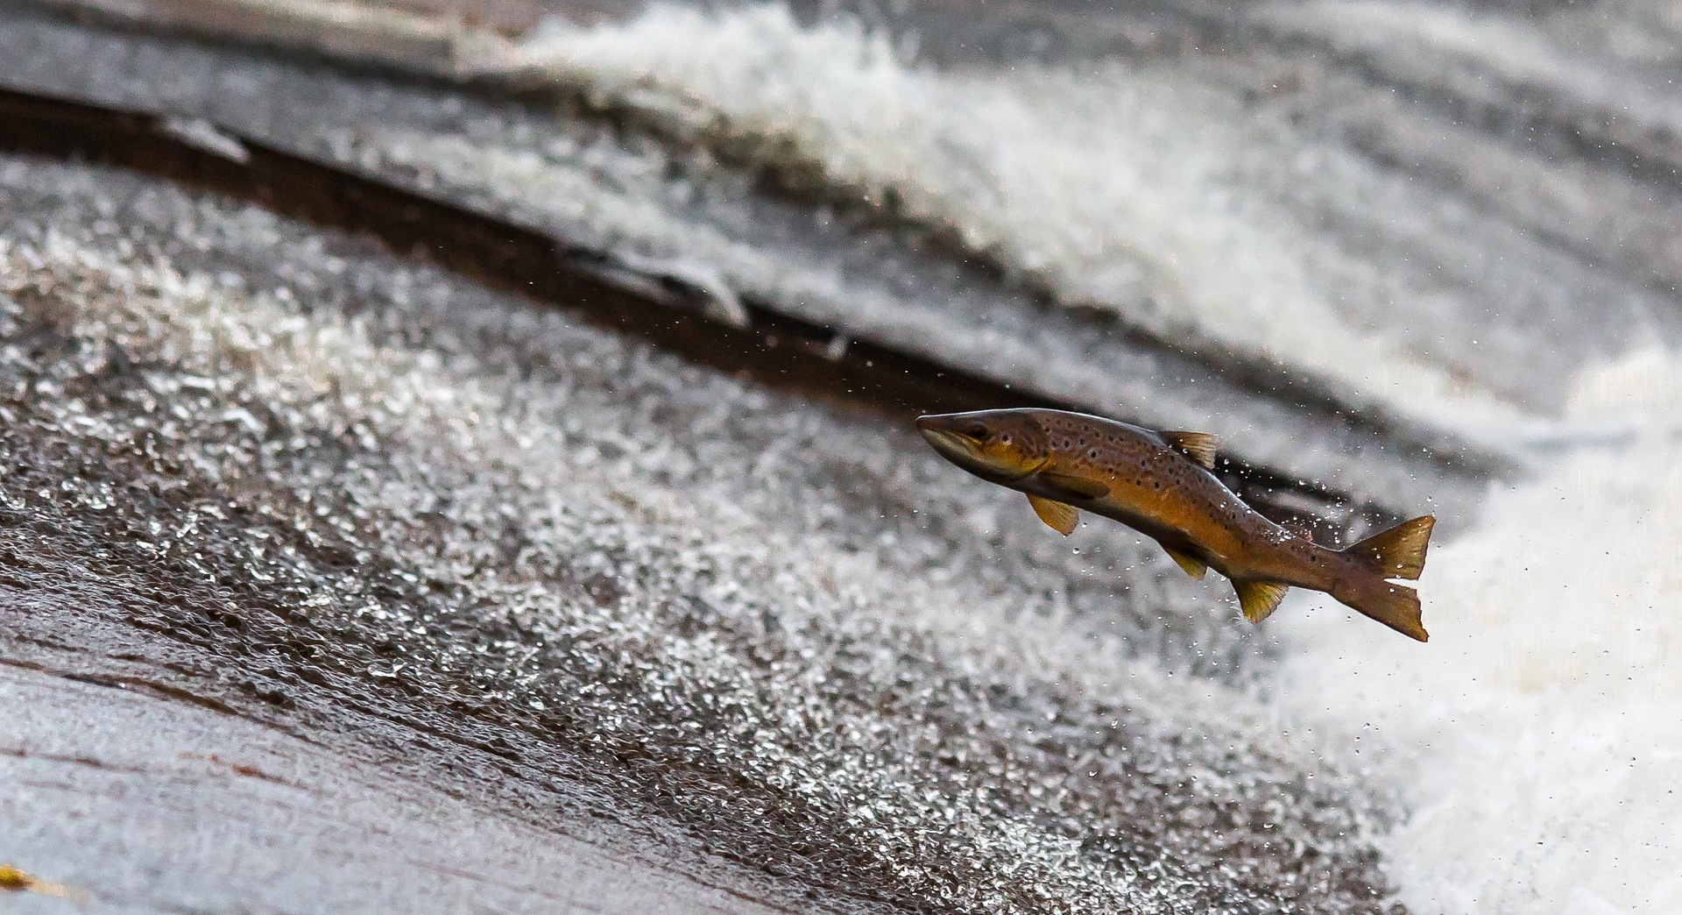
Verhaal
Notes:
In het water zwom een ontevreden vis. Hij kon overal naartoe:
rivieren, meren, sloten en vaarten. Niemand die hem tegenhield.
Maar hij wilde wel eens wat anders: hij wilde vrij zijn, vrij van het water.
En dus nam hij een lange aanloop, zwom zo hard hij kon en sprong het land op. En daar
lag 'ie dan: vrij van het water. Maar o, wat kreeg hij het benauwd; hij kon geen adem
meer halen. En na een poosje was hij dood. Gebonden aan het water kon hij leven.
Maar de drang naar vrijheid werd z'n dood.
Stel de catechisanten de vraag wat dit verhaal te maken heeft met het thema van deze les.
Ga in op de beschermende werking van de Wet als verbondsregels.

Slide 18
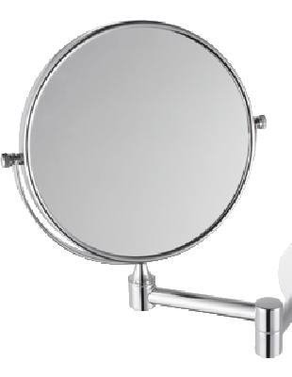
Alternatieve binnenkomer (1)
Notes:
Neem een spiegel mee, het liefst een scheerspiegel die ook vergroot.
Vraag meerdere jongeren om er in te kijken en te vertellen wie ze zien.
[Antwoord: mijzelf].
Vraag door of de spiegel echt laat zien hoe ze er uit zien, of dat deze misschien iets weglaat.
Maak de overgang naar de wet.

Slide 19
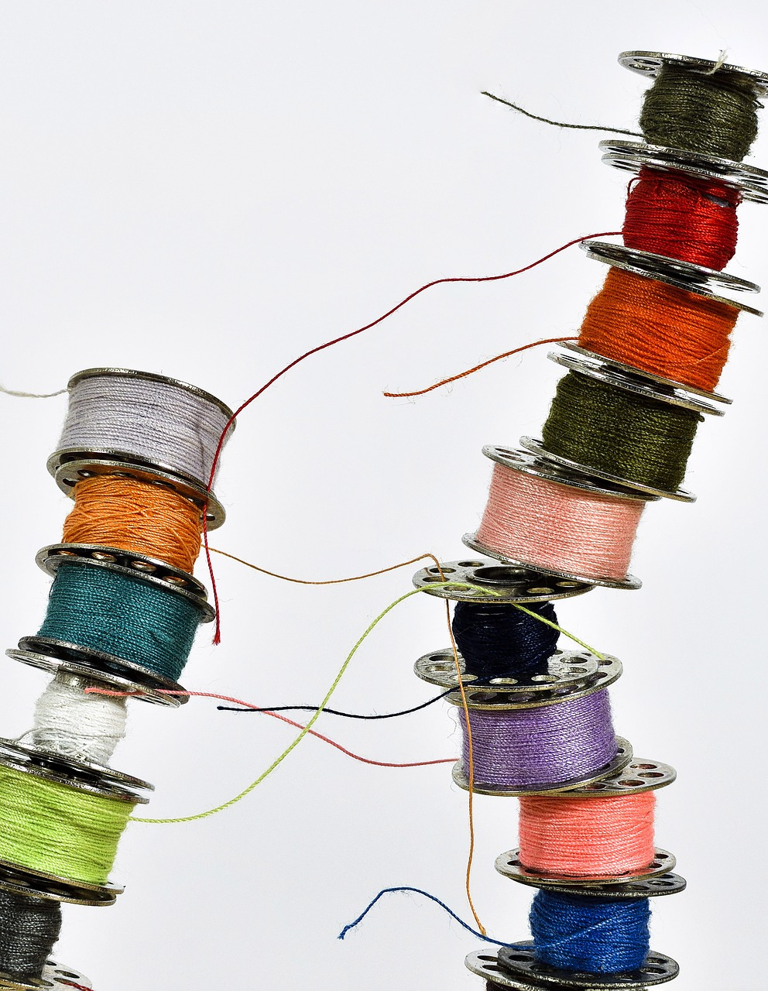
Alternatieve binnenkomer (2)
Notes:
Draad
In De vervulling van de wet in het leven van de christen - enkele overwegingen beschrijft pr. dr. J. Hoek een beeld van de wet door ds. Tichelaar (vereenvoudigd weergegeven):
“De wet van God is als een dun draadje, gespannen in een donkere kamer. Dat draadje kan ons in de donkerte leiden naar de uitgang. Loslaten betekent de weg kwijt zijn. Maar je kunt ook weer niet aan dat draadje gaan hangen of jezelf eraan optrekken of je erdoor laten meesleuren. Je moet het draadje door het oogje dat je met je duim en wijsvinger maakt laten glijden.
Zo is het ook met Gods wet, die je net als dat draadje leidt. Er is christelijke vrijheid en tegelijk ook een nauwgezet leven uit dankbaarheid.”
(Eventueel te gebruiken door iemand werkelijk aan zo’n draadje in de donkere ruimte naar de uitgang te leiden)
http://www.centrumvoorisraelstudies.nl/artikelen/Hoek_De-vervulling-vd-wet-ih-leven-vd-christen.php [binnengehaald op 2016 - 02 – 24].

Slide 20
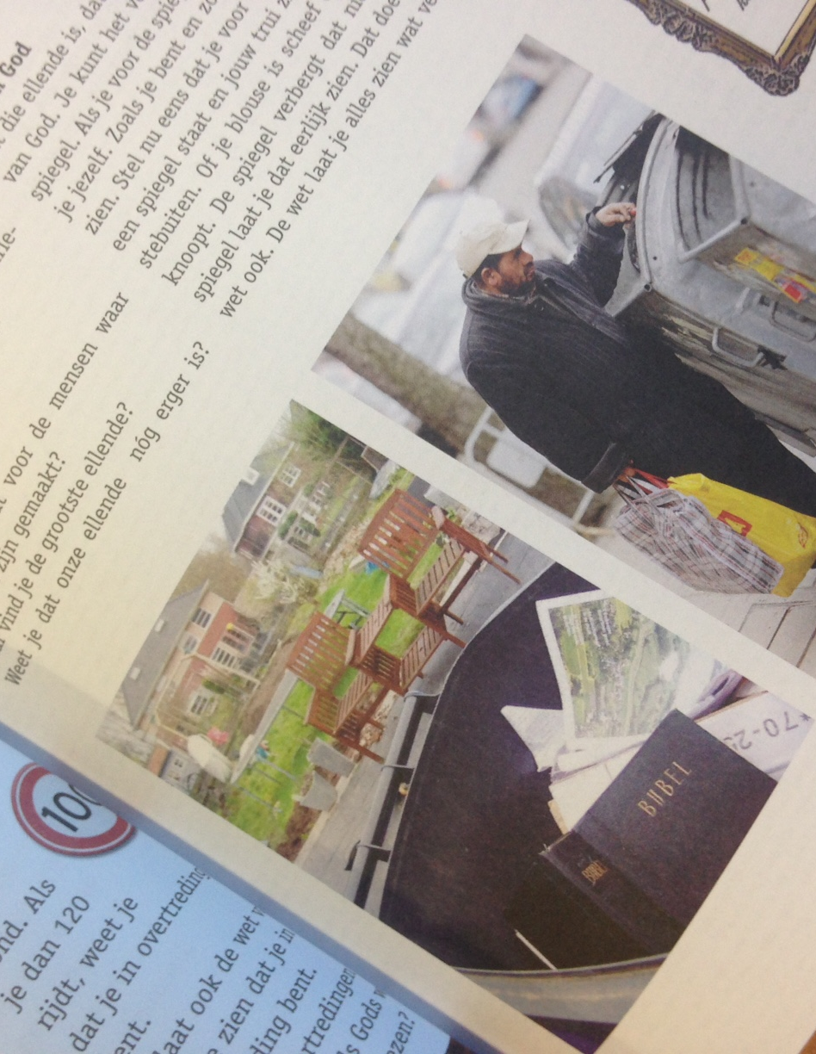
Alternatieve verwerkingsopdracht (1)
Zoek pagina 23 op van je boekje.
Alternatieve verwerkingsopdracht (1)
Notes:
Foto’s onder het begrip ‘Ellende’
In het werkboekje staan onder het begrip ellende 2 foto’s. De ene foto is van een Bijbel in de prullenbak. De andere foto van een zwerver die eten uit een vuilnisbak haalt.
Vraag de jongeren eerst om te vertellen wat ze zien,
Vervolgens wat dat betekent voor de betreffende mensen en vervolgens wie op onderstaande afbeeldingen in de grootste ellende leeft.
Eventuele extra vraag bij het begrip ellende:
Hoe kan het dat zondige mensen toch in vrede kunnen samenleven?

